Slide 1
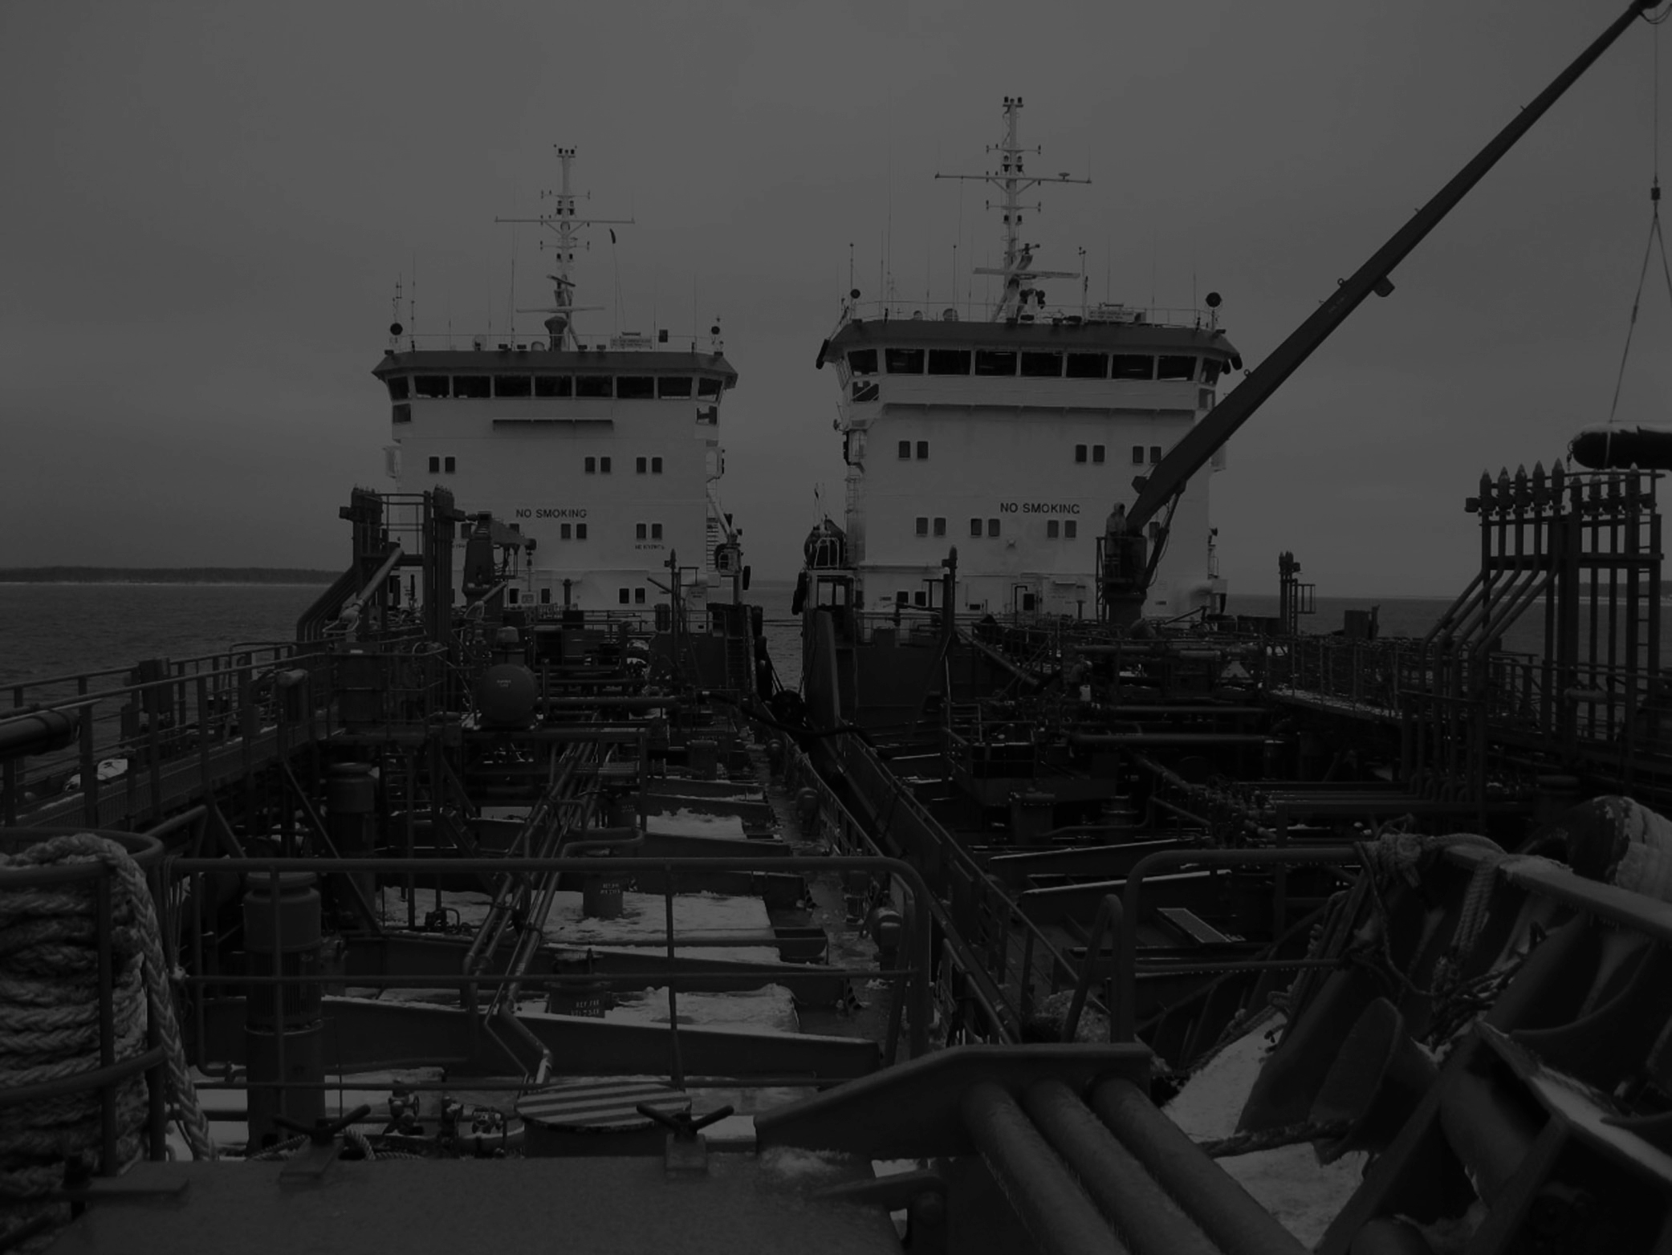

Особенности и перспективы региональных бункеровочных рынков России
Надежда Малышева
Директор по развитию
Июнь 2016 г.

Slide 2
12 лет отраслевого пиара
Медиа-группа «ПортНьюс»
Информационно-аналитическое агентство «ПортНьюс» создано и зарегистрировано как средство массовой информации в 2004 году. Сегодня ИАА «ПортНьюс» — это ведущее и самое читаемое СМИ в области морского и речного транспорта, а также инструмент взаимодействия бизнеса, власти и прессы. Ежедневно около восьми тысяч постоянных читателей русской и английской версий портала — это серьезный показатель интереса к нашему проекту. Нас читает отраслевая аудитория по всей России — от Северо-Запада до Дальнего Востока, а также страны СНГ, Европа, Китай и США.
Главный проект агентства — информационный портал
www.portnews.ru — в оперативном режиме предоставляет
информацию о событиях в портовой отрасли для российской
и зарубежной аудитории. Вся информация портала находится
в открытом доступе, обновляется в режиме реального времени.
Подразделения агентства работают в сфере журналистики
и аналитики, маркетинга и дизайна, общественных коммуникаций и развития корпоративного имиджа.
C 2008 года «ПортНьюс» — член Ассоциации Морских Торговых Портов (АСОП).

Slide 3
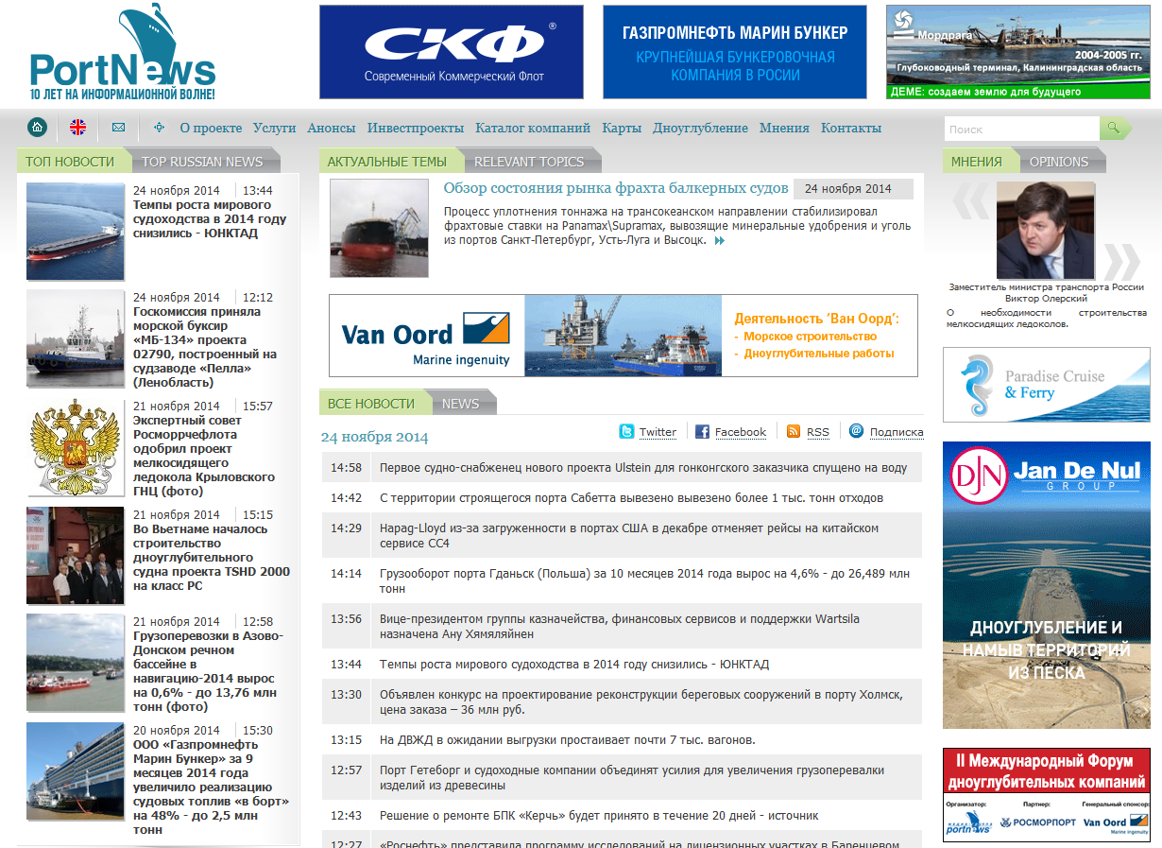
8000 уникальных посетителей в день
2500 подписчиков на новости
4800 новостных сообщений в неделю
www.portnews.ru

Slide 4
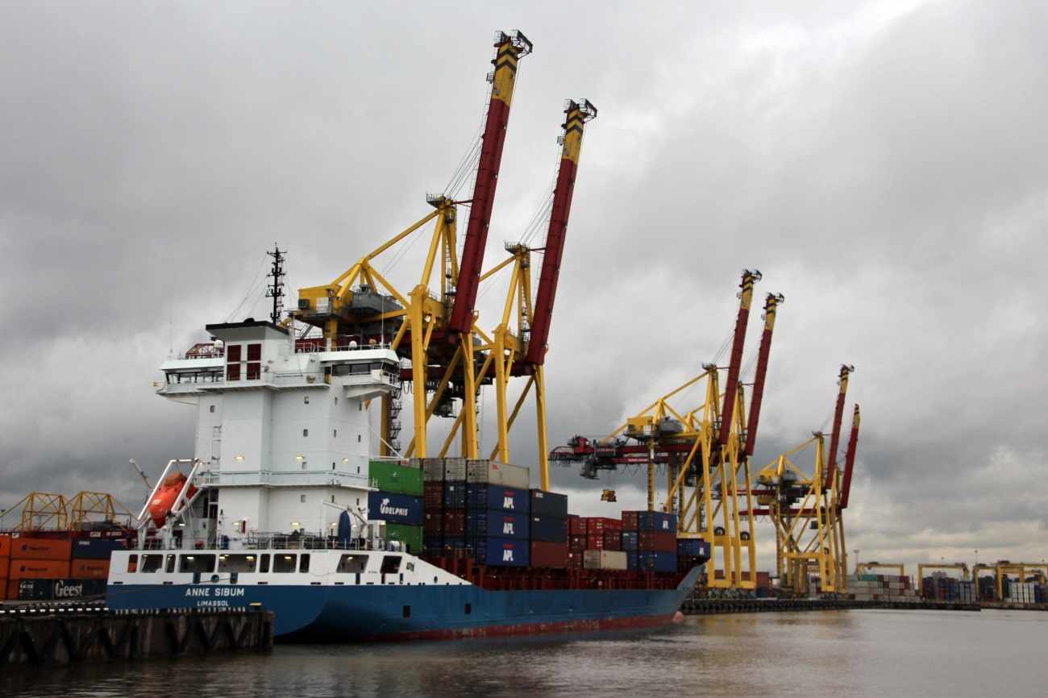
ON-LINE
ваши новости
ваши перевозки
ваши цены
ваши объемы
ваши планы

Slide 5

ОТРАСЛЕВОЙ PR
ГОТОВИТСЯ
22 ВЫПУСК

Slide 6
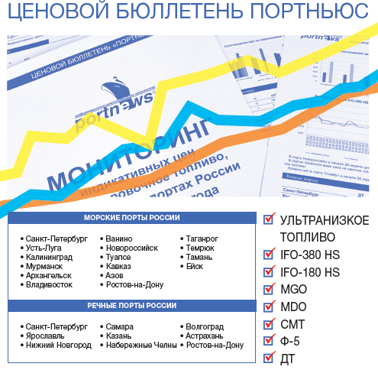
ЦЕНОВОЙ БЮЛЛЕТЕНЬ ПОРТНЬЮС

Slide 8
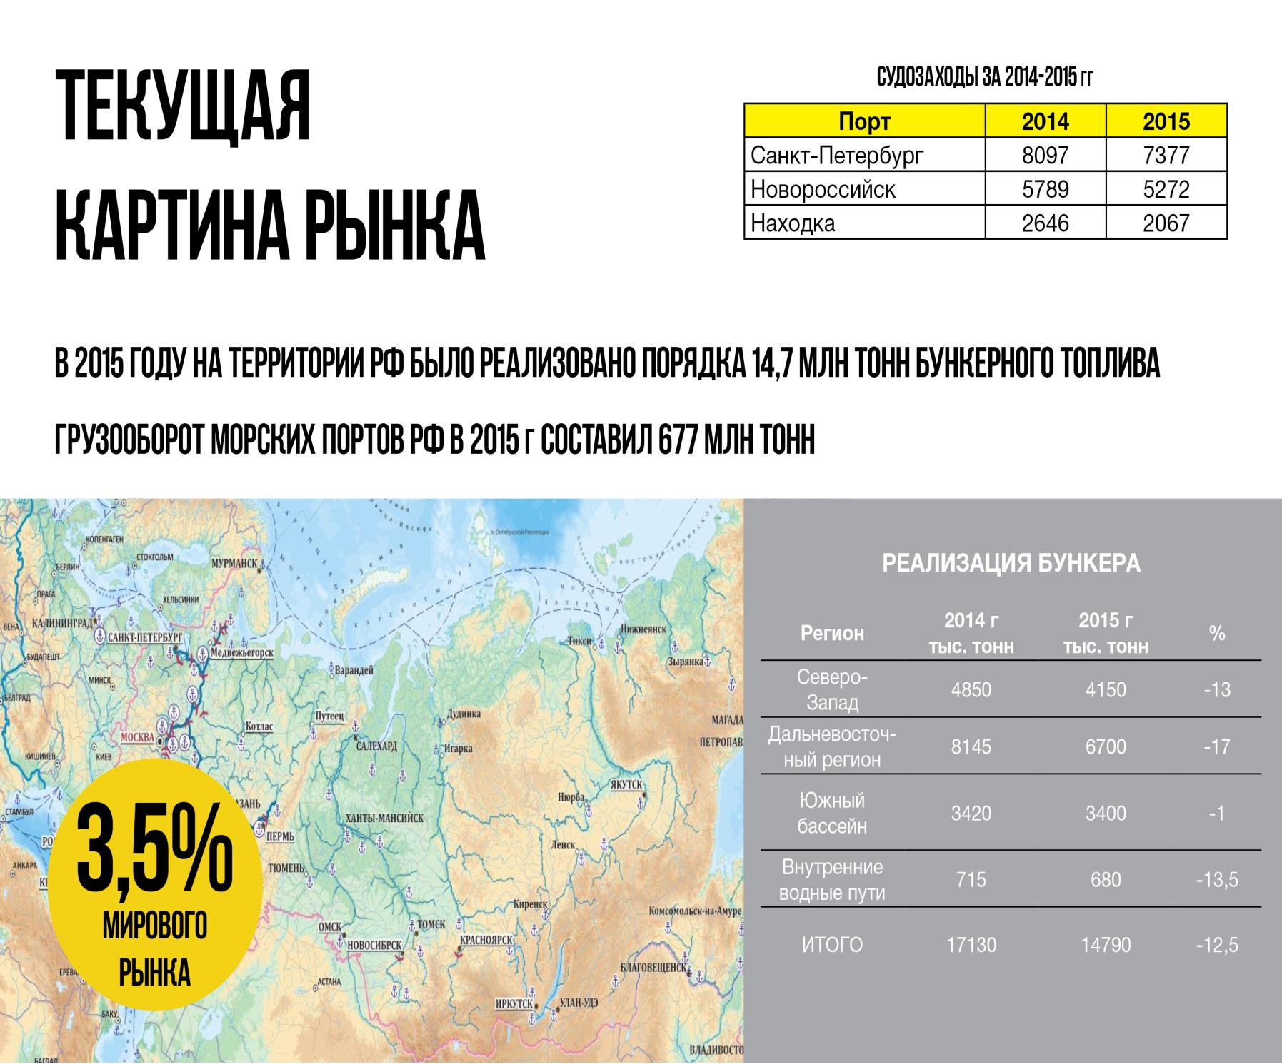

Slide 9
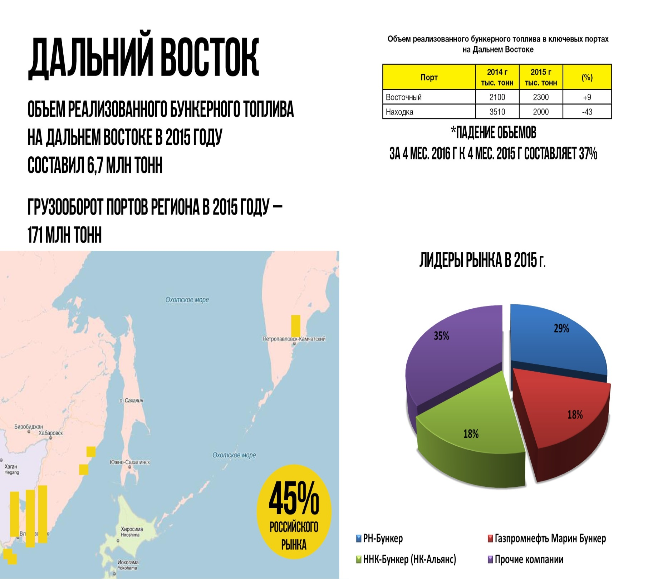

Slide 10
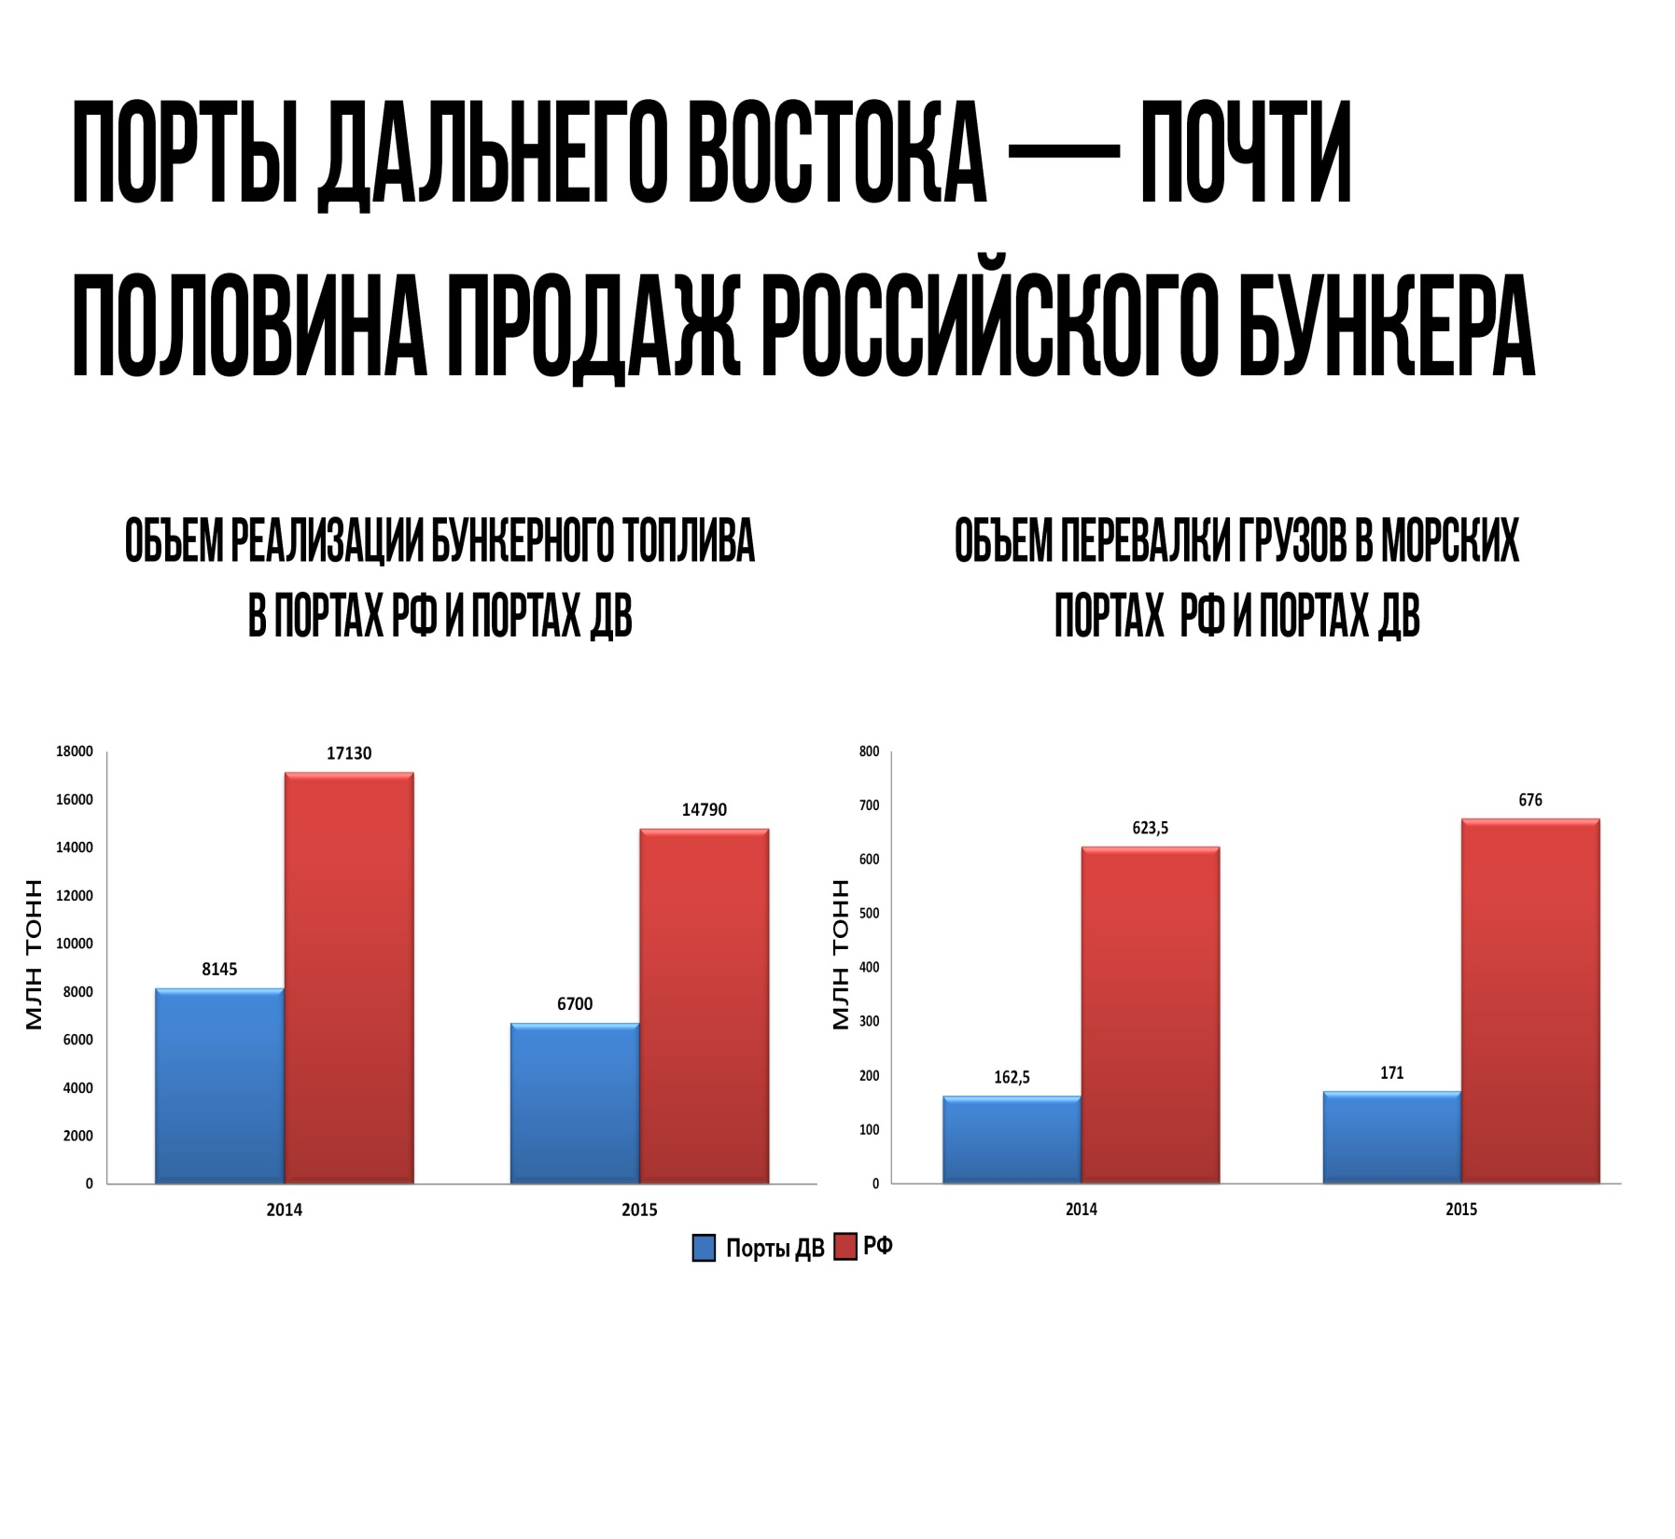

Slide 11
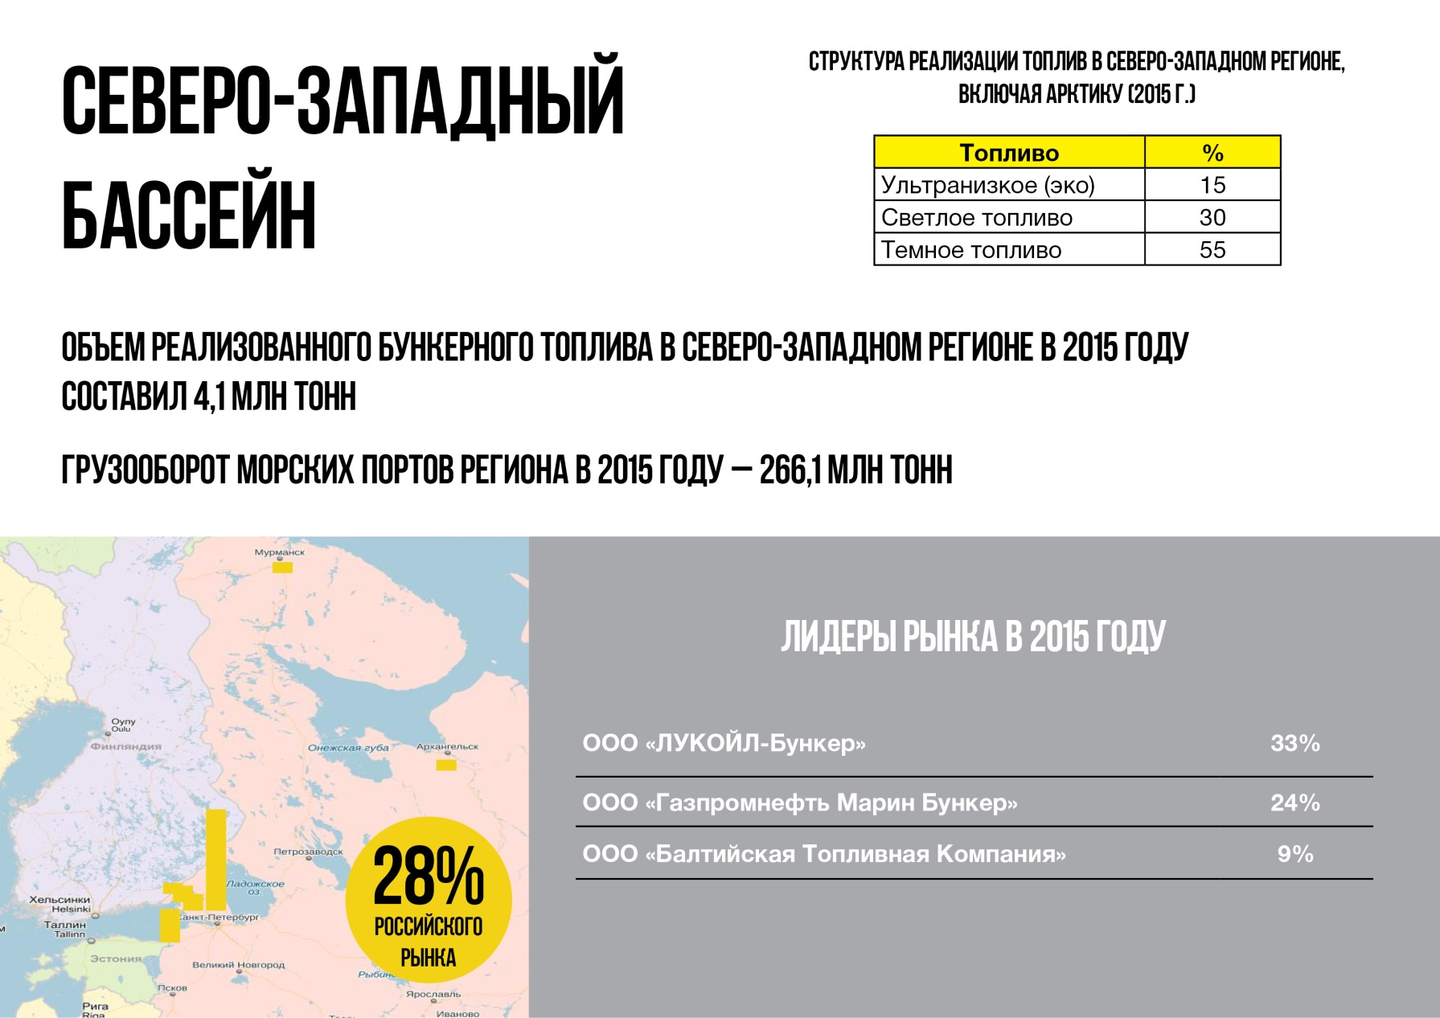


Slide 12
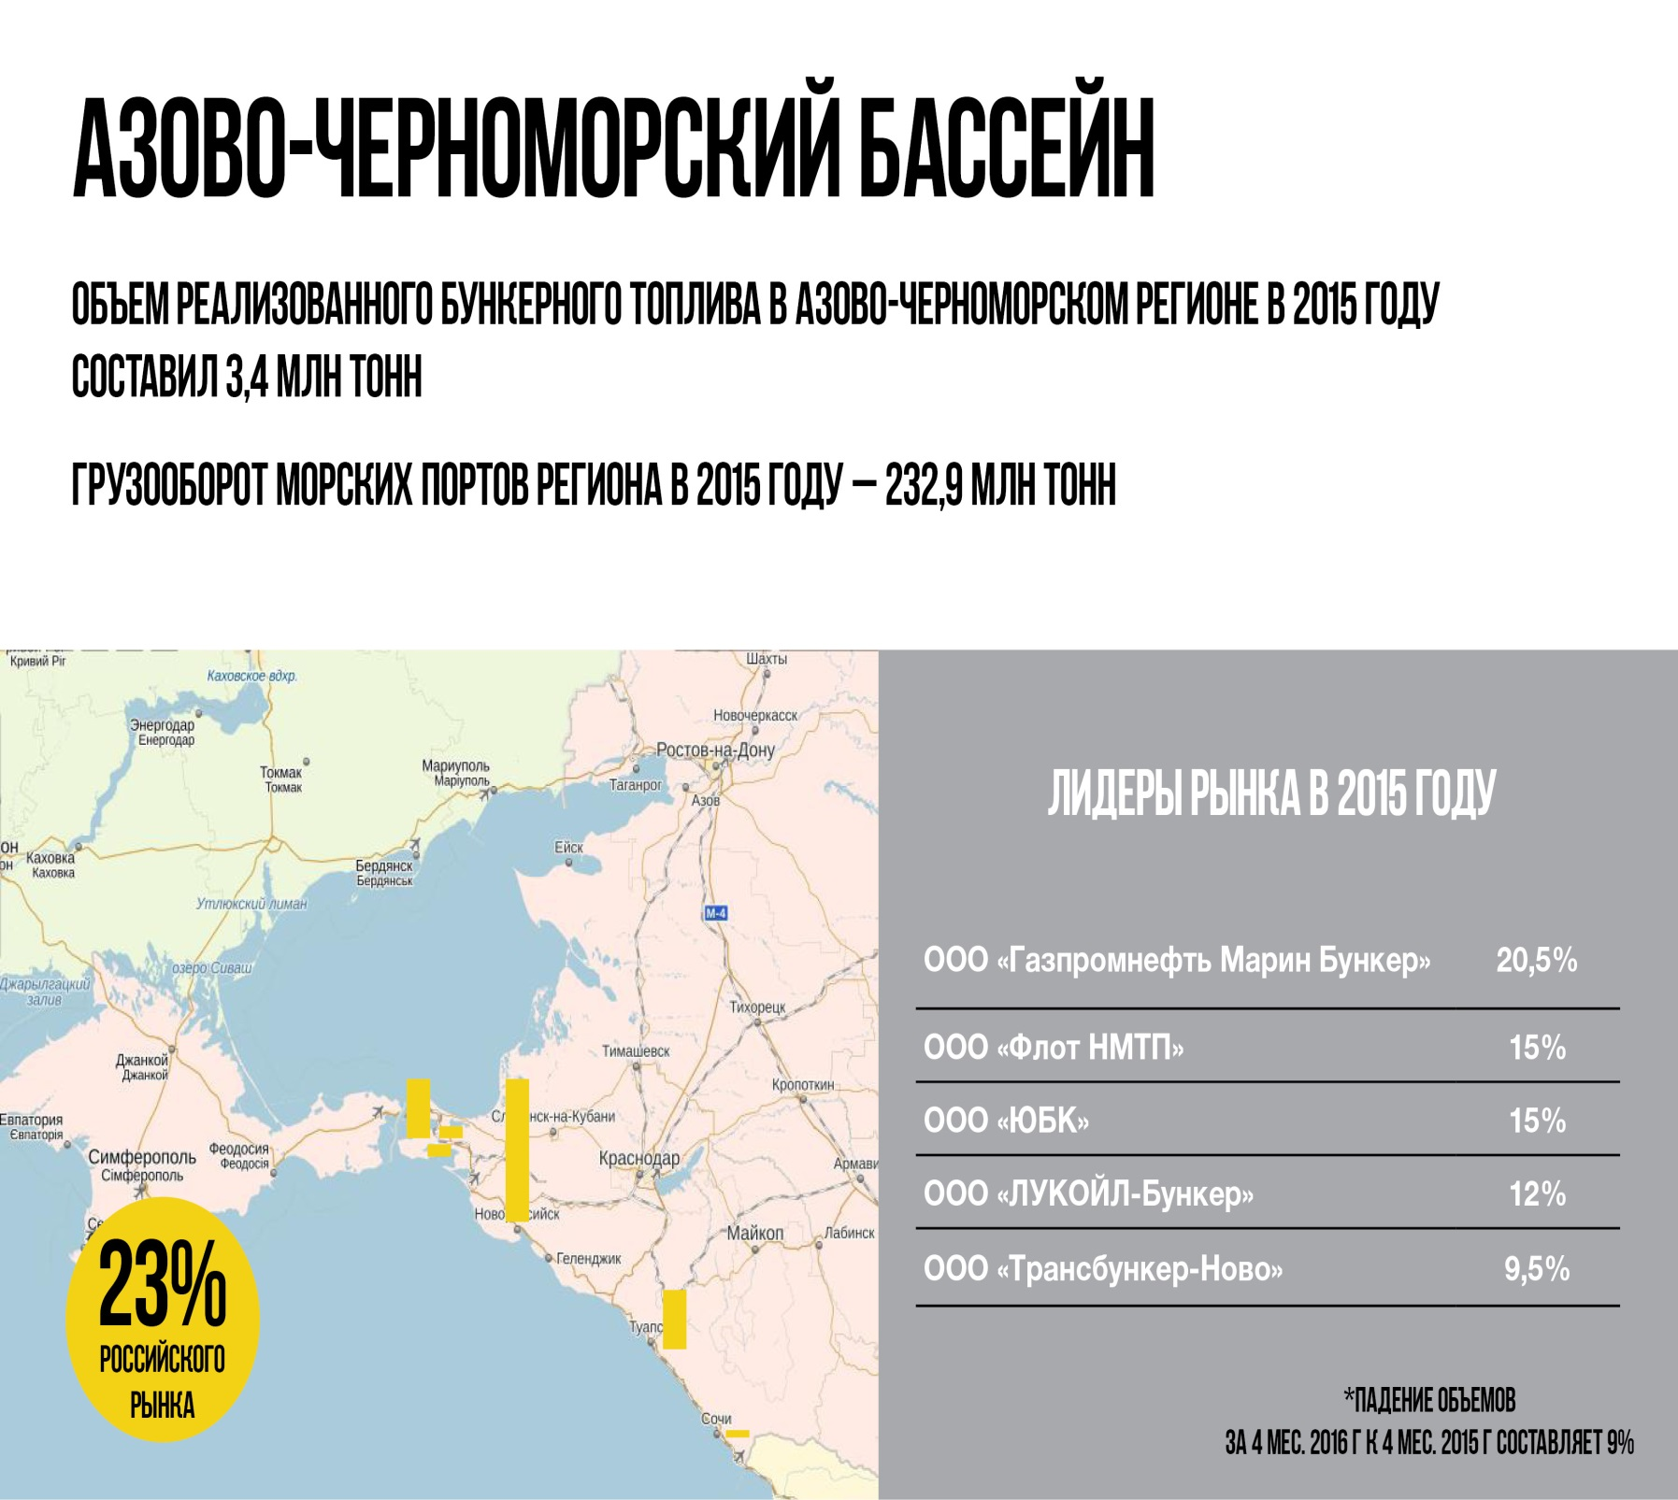

Slide 13
Прогнозируемый рост грузооборота портов России

Slide 14
Северо-Запад, Арктика
Месторасположение | Проектная мощность | Планируемый срок реализации
ММПК Бронка (Санкт-Петербург) | 1,45 млн TEUs 260 тыс. Ro-Ro | 2020 г. и далее
Пионерский (Калининград) | пассажиры | 2018 г.
Сабетта | 16,5 млн тонн | 2017 г.
Порт Лавна (Мурманск) | 18 млн тонн | 2018 г. и далее
РПК «Высоцк ЛУКОЙЛ-II» | +5 млн тонн нефтепродуктов | 2020 г. и далее
Приморск | +10 млн тонн дизтоплива | 2017-18 гг.

Slide 15
Южный бассейн
Месторасположение | Проектная мощность | Планируемый срок реализации
Сухогрузный район порта Тамань | 94 млн тонн | 2025 год
Новороссийск | +20 млн тонн сухогрузов | 2018 г. и далее
Ростов-на-Дону | +2 млн тонн | 2020 год
Астрахань-Оля | Увеличение перевалки до 20 млн тонн | 2020 год
Таманский терминал навалочных грузов (ОТЭКО) | +35 млн тонн | 2018 г. и далее

Slide 16
Дальневосточный бассейн
Месторасположение | Проектная мощность | Планируемый срок реализации
Ванино | + 15 млн тонн (уголь) | 2020 год
Порт Восточный | +18 млн тонн (уголь) | 2017 год
Зарубино | 100 млн тонн | 2025 год
Петропавловск-Камчатский | Рост до 8 млн тонн, до 1 млн TEUs, пассажиры | н.д.

Slide 17
БЛАГОДАРЮ
ЗА ВНИМАНИЕ!
Медиа-группа «ПортНьюс»
(812) 570 78 03, news@portnews.ru
www.portnews.ru www.rus-shipping.ru

